Slide 1


핸드폰아 어디있니
스크립트 언어 텀프로젝트 최종발표
2015184013 서채원

Slide 2
구현방법
OpenAPI 실시간 연동 및 파싱
tkinter를 활용한 GUI 구현
distutuls를 활용한 배포파일 작성
GitHub소스 및 자료 업로드
SMTP 활용 E-mail 전송

Slide 3
Project 주차별 계획
주차 | 계획 | 세부 계획 | 시행
1주 (4.30~5.9) | 파이썬 모듈, OpenAPI 조사 응용 앱 개발 예시 조사 | Xml 모듈 조사 국가공공데이터 포털 활용사례조사 | ○
2주 (5.5~5.11) | 기획발표5/9,
3주 (5.12~5.18) | OpenAPI 연동 구현 | 국가공공데이터포털 OpenAPI 활용 | ○
4주 (5.19~5.25) | 다양한 검색 기능 구현 | 휴대폰 (기종, 습득지역, 기간 ) 정보 검색, 습득 장소, 보관 경찰서, 이미지 정보제공 | ○
5주 (5.26~6.1) | 중간 시연 발표5/31
6주 (6.2~6.8) | tkinter GUI 구현 다양한 통계 기능 구현 | 기종별, 지역별, 통계 작성 추출 | ○
7주 (6.9~6.15) | 지메일, 데이터베이스, 사진 구현 | 이메일, 데이터베이스, 사진 기능 구현 | (지도 구현 X) △
8주 (6.16~6.22) | 배포파일작성, C++연동 최종구현 발표 6/4 | 최종 시연 발표 | (C++연동 X) △
역할분담 : 서채원 혼자

Slide 4
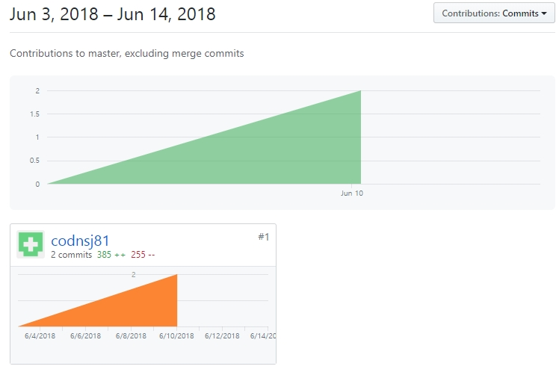
GitHub

Slide 5
구현 현황
기간-지역 입력, 브랜드-색상 선택
검색버튼 클릭
페이지로 구분되어 결과 리스트 창에 표시됨
결과 리스트 창을 클릭하면 해당 분실물의 정보를 Detail 창에 출력
이미지 보기 버튼을 클릭하면 팝업창으로 이미지가 뜸.
Detail창에 출력된 내용을 E-mail로 보낼 수 있음

Slide 6
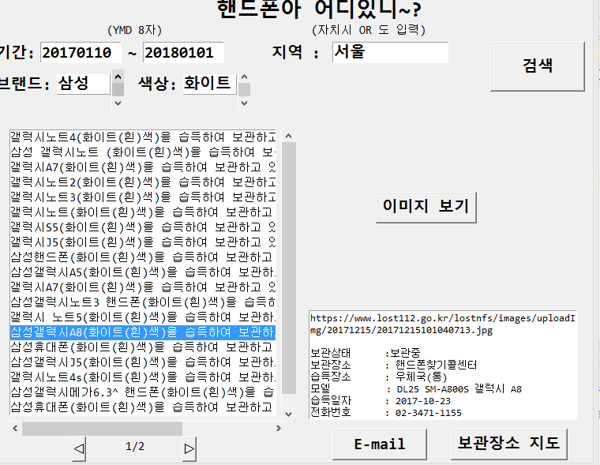
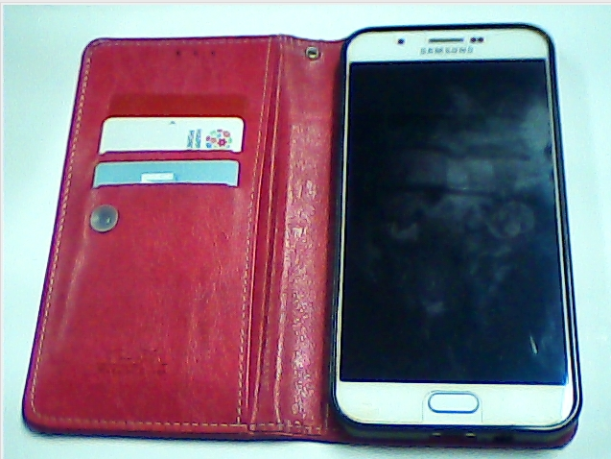

Slide 7
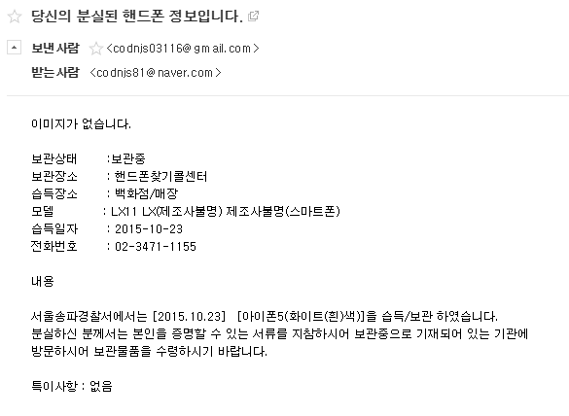
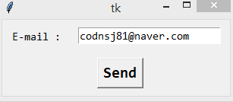
email

